Slide 1
Energia z odpadów w strategii dla ciepłownictwa
Piotr Sprzączak
Dyrektor Departamentu Ciepłownictwa w Ministerstwie Klimatu i Środowiska
"Ciepłownie na odpady - inwestycje bezpieczne i zrównoważone” 22.06.2022

Slide 2
Strategia dla ciepłownictwa do 2030 r. z perspektywą do 2040 r
Strategia jako sektorowy dokument planistyczny, wskazuje sposoby realizacji postanowień dokumentów krajowych i Unii Europejskiej, przy jednoczesnym uwzględnieniu konieczności spełnienia nadrzędnego wymogu zapewnienia bezpieczeństwa technicznego i ekonomicznego dostaw ciepła dla odbiorców oraz zasadniczej roli samorządu lokalnego jako podmiotu odpowiedzialnego za organizację tych dostaw.
Strategia dla ciepłownictwa, operacjonalizuje cele nakreślone w Polityce Energetycznej Polski do 2040 oraz Krajowym Planie na rzecz Energii i Klimatu na lata 2021-2030.
Wyznaczone w powyższych dokumentach kierunki rozwoju dla polskiego sektora paliwowo-energetycznego zakładają wykorzystanie w sektorze ciepłowniczym m.in. paliwa z odpadów komunalnych.

Slide 3
Odpady komunalne Polsce
Ilość wytwarzanych odpadów komunalnych z roku na rok wzrasta, w 2020 r. zebrano 13,1 mln ton odpadów co w porównaniu z 2019 r. stanowi wzrost o 2,9 proc.
Frakcja wysokokaloryczna odpadów stanowi ok 22 % ogólnej masy odpadów komunalnych
Funkcjonujący w Polsce system gospodarki odpadami komunalnymi oparty o technologię MBP nie rozwiązuje problemu frakcji wysokokalorycznej (nadsitowej) odpadów komunalnych, której dalszy recykling byłby nieopłacalny.

Slide 4
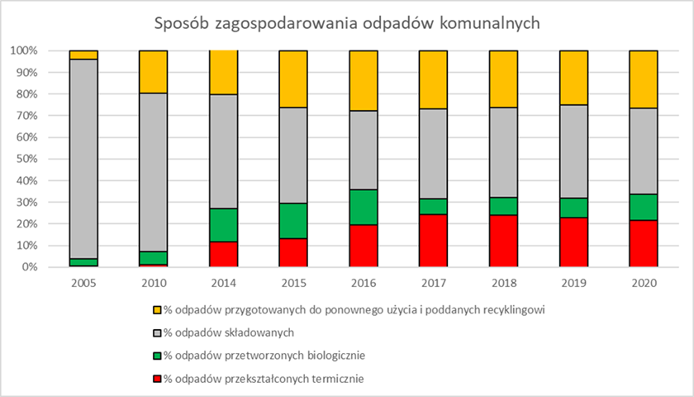
Sposoby zagospodarowania odpadów komunalnych
Na przestrzeni lat zmniejszeniu uległa ilość składowanych odpadów.
Zwiększył się udział zagospodarowania odpadów w formie ponownego przygotowania do użycia oraz poddania recyklingowi.
Ze względu na zmianę zachowań społecznych głównie wzrastała masa odpadów selektywnie zebranych.

Slide 5
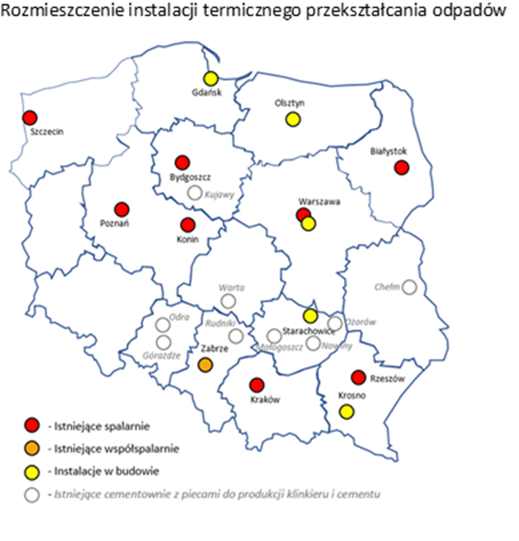
Instalacje Termicznego Przekształcania Odpadów
Obecnie w kraju eksploatowanych jest 8 instalacji termicznego przekształcania odpadów oraz jedna instalacja wielopaliwowa w Zabrzu.
Frakcję tzw. paliwa alternatywnego przetwarza 9 z 13 cementowni
Instalacje Termicznego Przekształcania Odpadów w budowie to: Olsztyn, Gdańsk, Tarnów, Warszawa, Włocławek

Slide 6
Termiczne przekształcanie odpadów komunalnych
Moce przerobowe funkcjonujących instalacji termicznego przekształcania odpadów są niewystarczające do zagospodarowania całego strumienia frakcji palnej odpadów.
Zagospodarowanie frakcji nadsitowej jest coraz większym obciążeniem finansowym dla samorządów odpowiadających za gospodarkę odpadami , co przekłada się na ceny za usługę odbioru odpadów od mieszkańców.
Zakaz składowania frakcji kalorycznej odpadów komunalnych o kaloryczności pow. 6MJ/kg, przy jednoczesnych niewystarczających mocach przetwórczych ITPOK przekształcania odpadów, przy uwzględnieniu wysokich opłat bramowych mających przełożenie na wzrost cen za zagospodarowanie odpadów dla mieszkańców jest powodem zalegania w magazynach odpadów o kodach 19 12 12 i 19 12 10.
Z analizy Instytutu Ochrony Środowiska – Państwowego Instytutu Badawczego wynika, iż ilość zalegającej frakcji wysokokalorycznej może sięgać do ilości ok. 10 mln Mg
Jednym ze sposobów zahamowania wzrostu kosztów zagospodarowania odpadów komunalnych, jest ich energetyczne wykorzystanie, co jest zgodne z hierarchią postępowania z odpadami.

Slide 7
Ciepłownictwo systemowe w Polsce
Ciepłownictwo systemowe to ok. 24% rynku ciepła.
Ponad 15 milionów Polaków jest przyłączone do sieci ciepłowniczych.
Ciepłownictwo systemowe emituje znacznie mniej zanieczyszczeń powietrza, w porównaniu do źródeł indywidualnych.
Odpady komunalne 1,84% paliw ogółem
Instalacje termicznego przekształcania odpadów wykorzystujące kogenerację są jedną z alternatyw dla obecnie funkcjonujących jednostek opalanych paliwem węglowym, umożliwiając jednocześnie uzyskanie statusu efektywnego systemu ciepłowniczego.
Instalacje termicznego przekształcania odpadów projektowane są do pracy w podstawie zapotrzebowania na ciepło w systemie ciepłowniczym.

Slide 8
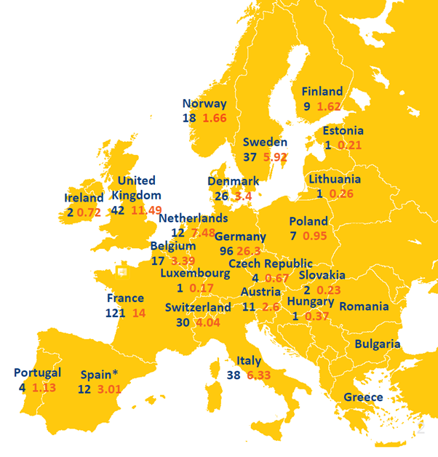
Instalacje Termicznego Przekształcania Odpadów w Europie
Na terenie Europy znajduje się około 500 instalacji termicznego przekształcania odpadów.
Kraje wysokorozwinięte, dbające o środowisko oraz posiadające wysoką świadomość ekologiczną, na szeroką skalę stosują odzysk energii w ITPOK-ach.
Mapa potencjału instalacja termicznego przekształcania z odzyskiem energii z 2018 roku, od tego czasu oddano do użytku jedną instalację w Polsce. Kolor granatowy – liczba instalacji, pomarańczowy – moc przerobowa w milionach ton

Slide 9
Ciepłownictwo systemowe w Polsce
Sektor ciepłownictwa, poprzez budowę ITPOK w układach kogeneracyjnych lub instalacji wielopaliwowych, przy zachowaniu hierarchii sposobów postępowania z odpadami, może kontrybuować do rozwiązania problemu zagospodarowania wysokokalorycznej frakcji odpadów komunalnych co może stanowić formę usługi komunalnej.
Docelowo, ciepłownictwo systemowe będzie konglomeratem szeregu technologii i powinno optymalnie wykorzystywać lokalne zasoby i źródła energii, w tym efektywne wykorzystanie ciepła i energii elektrycznej wytworzonych w skojarzeniu, w instalacjach do termicznego przekształcania wysokokalorycznej frakcji odpadów komunalnych i pochodzących z przetwarzania odpadów komunalnych oraz ciepło odpadowe z procesów przemysłowych.

Slide 10
Piotr Sprzączak departament.ciepłownictwa@klimat.gov.pl

